Slide 1
INFORMA
Ini Forum Mahasiswa
Proyek Akhir SBD Kelompok 8A

Slide 2
NAMA ANGGOTA
Febriana Pasonang S
Salma Shafira K
Rodriguez Breil S
Tedi Setiawan

Slide 3
TABLE OF CONTENTS
01
02
03
04
LATAR BELAKANG
FLOWCHART, ERD, DAN UML
IMPLEMENTASI
REFERENSI

Slide 4
01
LATAR BELAKANG

Slide 5
LATAR BELAKANG
Dalam keadaan pandemi COVID-19, segala sesuatu dilakukan secara online, termasuk berkumpul untuk berbincang
Aplikasi chat yang selama ini dipakai merupakan aplikasi instant messaging, kurang memadai untuk pembicaraan berbagai pokok bahasan secara terorganisir
Diperlukan suatu cara untuk mengorganisir percakapan yang berkaitan dengan suatu subjek atau topik tertentu -> Forum

Slide 6
ORGANISASI POSTINGAN
Setiap pembicaraan oleh anggota disebut dengan postingan
Setiap postingan dikumpulkan dalam suatu laman yang membahas suatu pokok pembicaraan, disebut dengan thread
Setiap thread dikategorikan dalam beberapa topik
Cth: Seorang anggota membuat postingan menanggapi pokok pembicaraan / subjek “Kolam Renang Depok Fantasi Tutup Permanen”, yang terdapat dalam topik “Berita”.

Slide 7
02
FLOWCHART, ERD, DAN UML

Slide 8
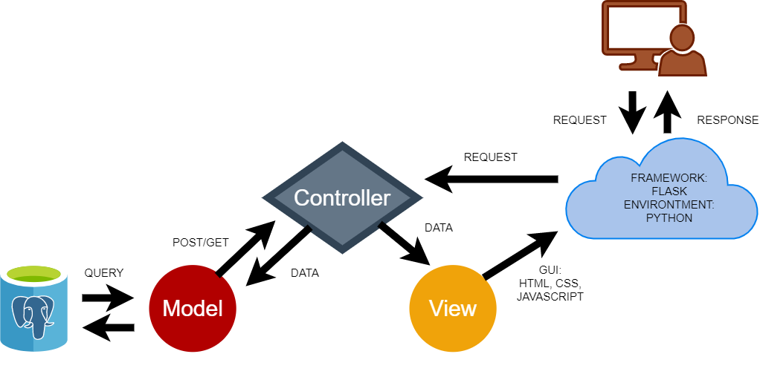
SKEMA DATABASE (MVC MODEL)

Slide 9
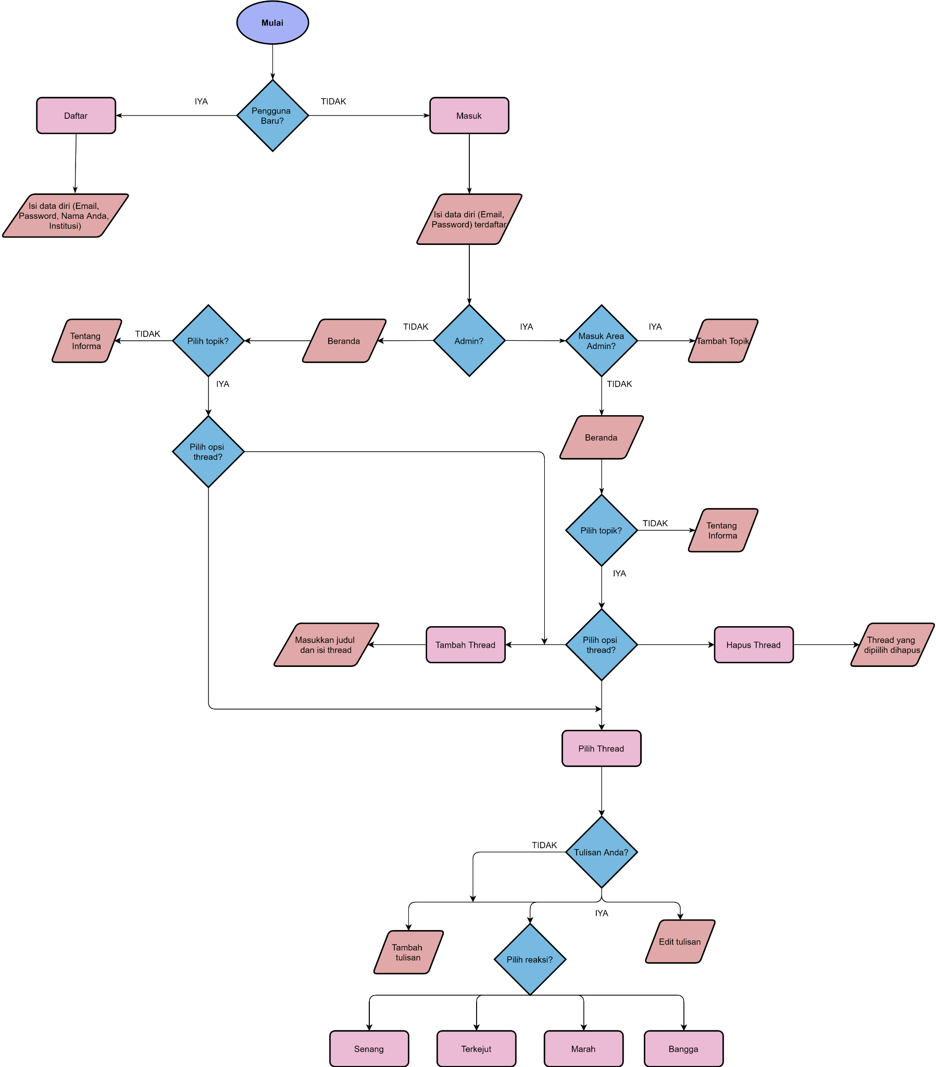
FLOWCHART

Slide 10
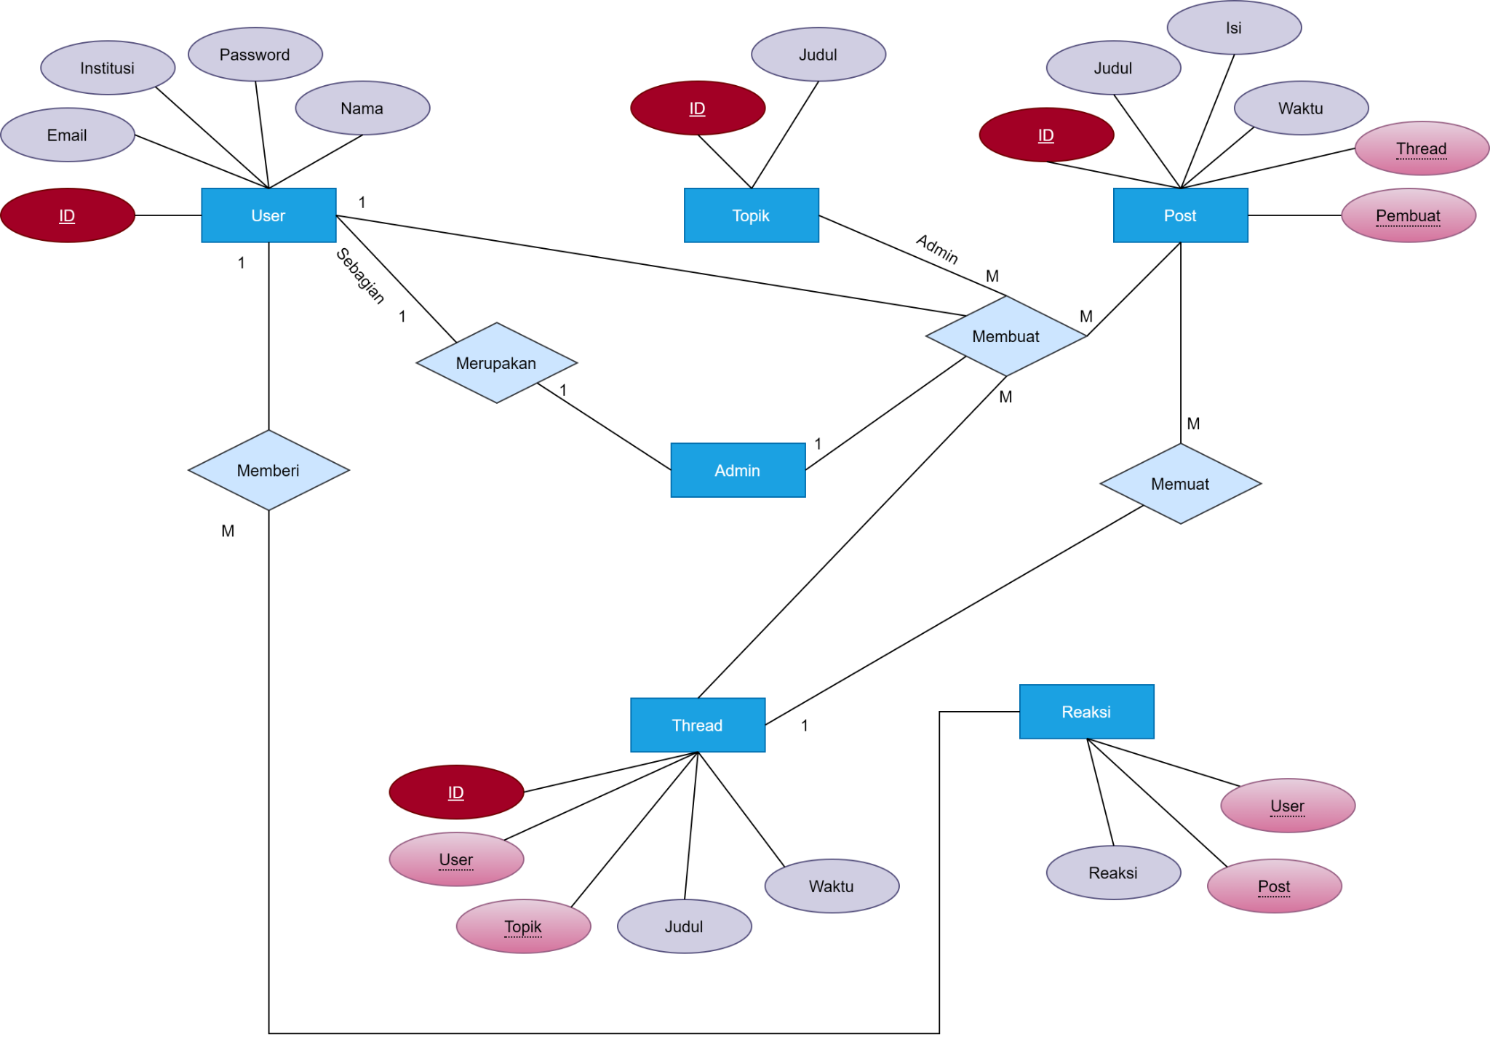
ENTITY RELATIONSHIP DIAGRAM

Slide 11
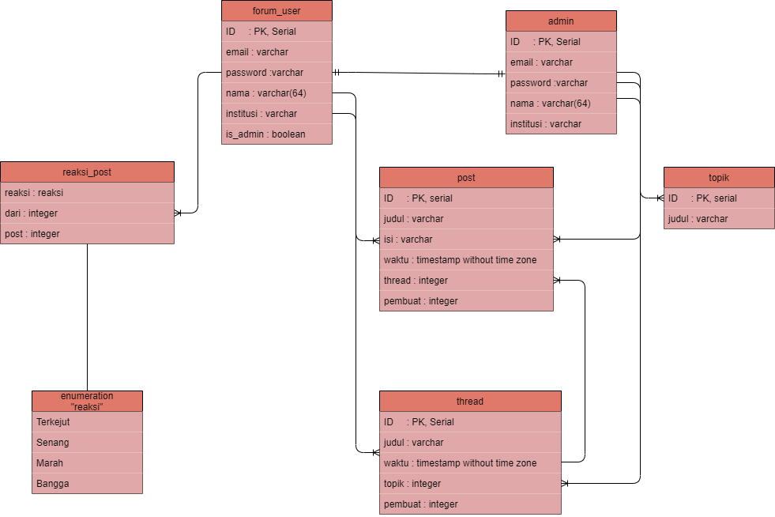
UNIFIED MODELING LANGUAGE

Slide 12
03
IMPLEMENTASI

Slide 13
Overview
Web Application
Server: Python with Flask library
Database: PostgreSQL

Slide 14
Daftar library yang digunakan
flask
flask_sqlalchemy
psycopg2

Slide 15
Library Webserver yang Dipakai
Flask
Merupakan salah satu framework populer untuk pembuatan website dalam Python, di samping Django, Tornado dan Web2py.
Flask memiliki dukungan untuk model MVC, dengan database sebagai model, template halaman web sebagai view, dan aplikasi Flask (beserta routing) sebagai controller.
Flask juga memiliki berbagai extension untuk menambah fitur pada website.

Slide 16
Library Database yang Dipakai
SQLAlchemy
Sejatinya merupakan library yang mendukung Object Relational Model
Dihubungkan ke database PostgreSQL melalui library lain, psycopg2 yang merupakan library Postgres untuk Python
Digunakan karena library ini dapat berinteraksi dengan Flask melalui flask-sqlalchemy

Slide 17
No ORM
class User(Base):
__tablename__ = ‘forum_user’
id = Column(Integer, primary_key=True)
email = Column(String)
password = Column(String)
nama = Column(String)
institusi = Column(String)
is_admin = Column(Boolean)
create table if not exists forum_user(
id serial primary key,
email varchar unique,
password varchar,
nama varchar(64),
institusi varchar,
is_admin boolean default false
);
Proyek kami TIDAK menggunakan ORM dari SQLAlchemy, melainkan menggunakan query SQL secara langsung.

Slide 18
Bagian-bagian aplikasi
app.py
routes.py
Helper Function
Bertugas untuk menginisialisasi web server dan melakukan koneksi pada database
Inti dari aplikasi; berisi kode kendali untuk seluruh laman dalam website
Memberikan fungsi tambahan seperti melakukan query dan mengelola user session

Slide 19
app.py
File ini yang dijalankan untuk memulai web server Informa, melalui:
python app.py
Isinya:
Inisialisasi aplikasi
Parameter untuk masuk ke dalam database:
Username: informa
Password: informa
Database: informa
Host: localhost
Port: 5432

Slide 20
routes.py
Berisi kode pengendali untuk seluruh website. Menggunakan metode URL routing yang menjalankan kode untuk URL-URL berikut:
/ -> Laman utama
/topik/<topic_id> -> Tampilkan laman satu topik
/topik/add -> Tambahkan topik (admin)
/thread/add -> Tambahkan thread (user)
/thread/<thread_id> -> Tampilkan laman thread
/thread/<thread_id>/reply -> Membuat postingan dalam thread (user)
/thread/<thread_id>/delete -> Menghapus laman thread (admin)
/user/<user_id> -> Laman user, berisi nama, institusi dan e-mail
/post/<post_id>/edit -> Mengubah isi postingan (user)
/post/<post_id>/reaksi (AJAX) -> Melihat atau menambahkan reaksi (user)
/register -> Pendaftaran website
/login -> Masuk ke website
/logout -> Keluar dari website
/admin -> Halaman admin (admin)

Slide 21
Helper Function
Terdapat dalam dua file:
database.py
Berisi function run yang berfungsi untuk mempersingkat panggilan untuk SQL query, contohnya: run(‘select * from forum_user;’)
Output berupa hasil query dalam bentuk baris-baris
login.py
Berfungsi untuk membantu meng-handle browser session dalam hal login dan logout
Mengambil dan menetapkan ID dari user yang sedang login dalam suatu browser session tertentu (get_logged_in_user(), login_user())
Menghapus ID user dari browser session (logout_user())

Slide 22
Templates
Implementasi View dalam model MVC

Slide 23
Templates
Berisi file HTML, CSS dan JS yang berfungsi untuk menampilkan halaman dan membentuk tampilan dari halaman.
Terdiri dari:
Static files (static/)
Berisi CSS stylesheet, Javascript, serta gambar yang digunakan dalam tampilan halaman
Template (templates/)
Berisi HTML yang digunakan sebagai dasar untuk membentuk halaman.
Untuk header dan footer digunakan file _.html dan __.html.
Khusus untuk posts.html (halaman isi thread) digunakan script dengan teknik AJAX menggunakan XMLHttpRequest() untuk mengirim reaksi pada post tanpa melalui halaman lain.

Slide 24
GUI
Tampilan website Informa

Slide 25
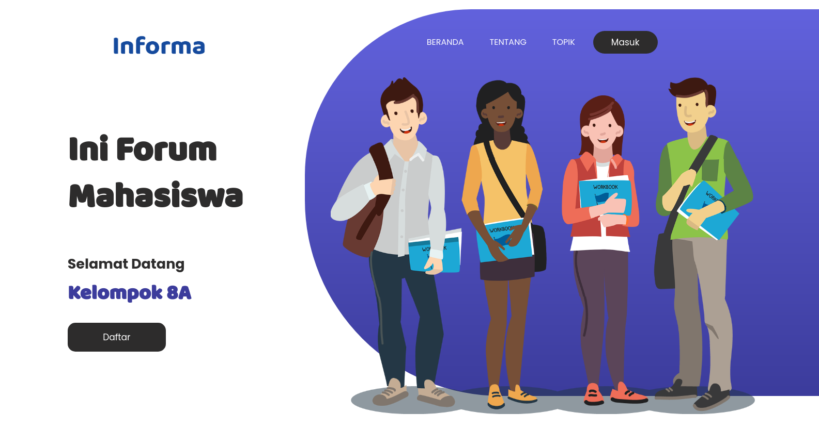
Halaman Utama

Slide 26
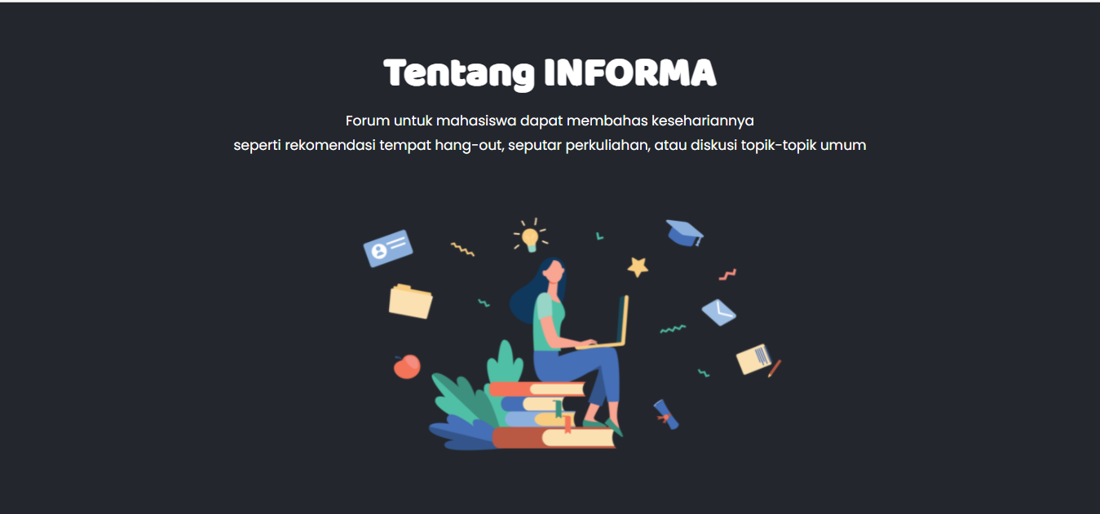
Halaman About

Slide 27
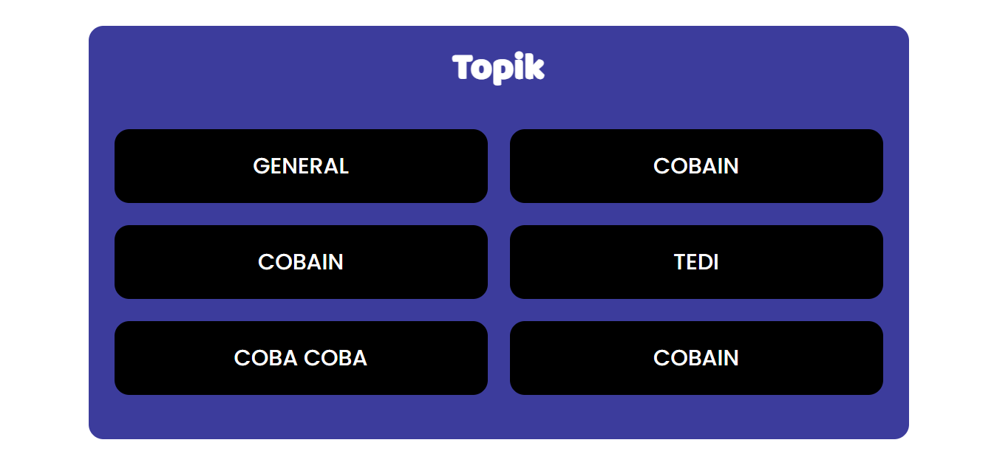
Halaman Topik

Slide 28
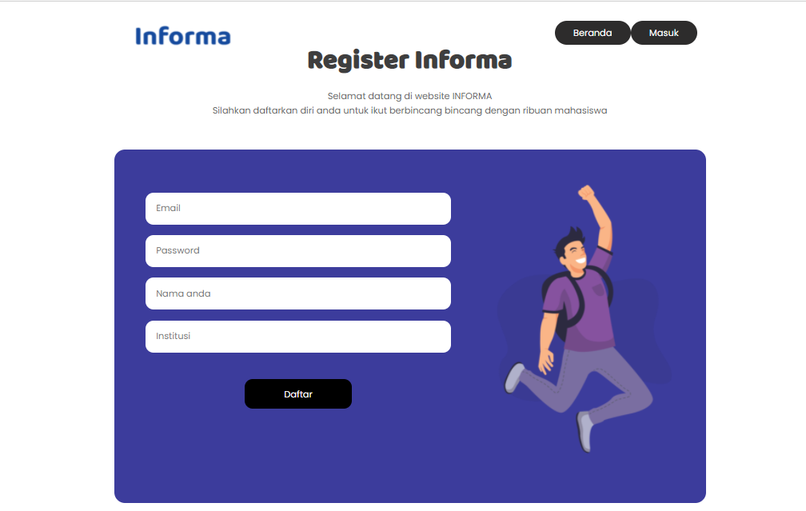
Halaman Register

Slide 29
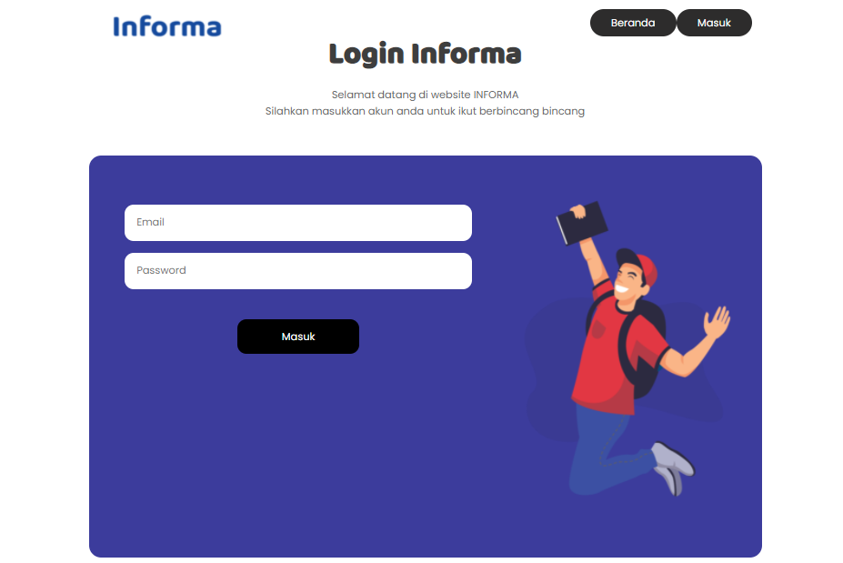
Halaman Login

Slide 30
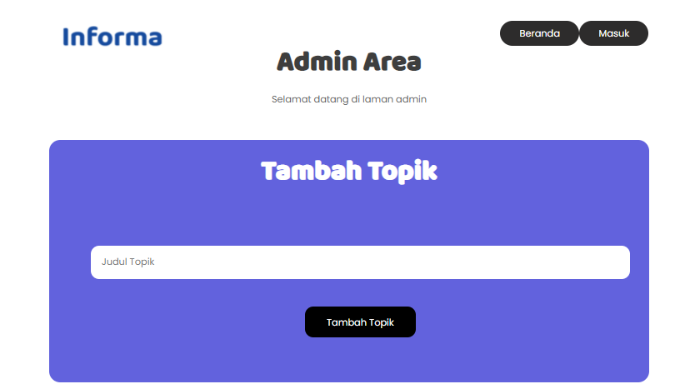
Halaman Menambah Topik

Slide 31
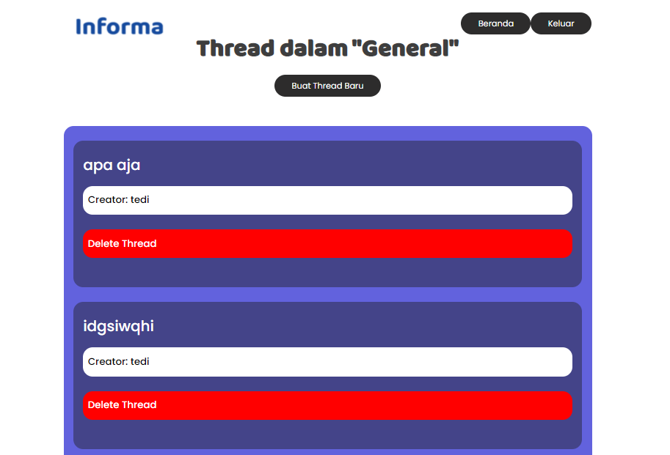
Halaman Thread

Slide 32
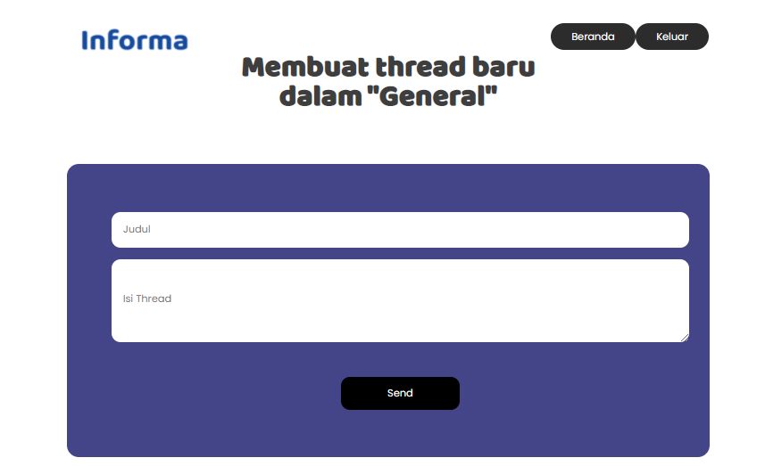
Halaman Membuat Thread

Slide 33
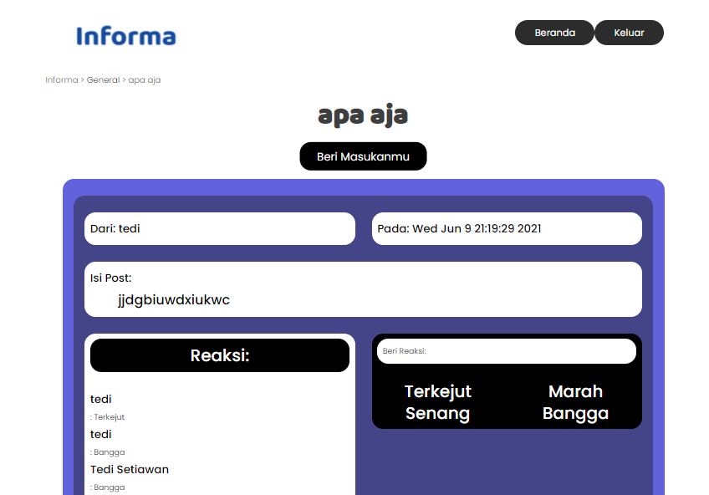
Halaman Post

Slide 34
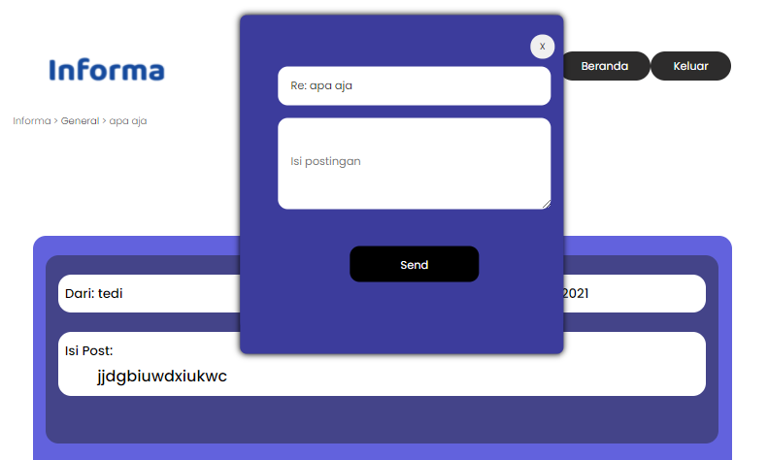
Halaman untuk Post

Slide 35
TERIMA KASIH

Slide 36
REFERENSI
Pallets. 2021. Flask 2.x Documentation. https://flask.palletsprojects.com/en/2.0.x/
Mozilla Developer Network. 2021. Using XMLHttpRequest. https://developer.mozilla.org/en-US/docs/Web/API/XMLHttpRequest/Using_XMLHttpRequest
DevDocs. 2021. DevDocs API Documentation

